Slide 1
3. Trois choses à savoir
pour comprendre comment fonctionne le système solaire:
ROTATION
REVOLUTION
GRAVITATION (GRAVITE)

Slide 2
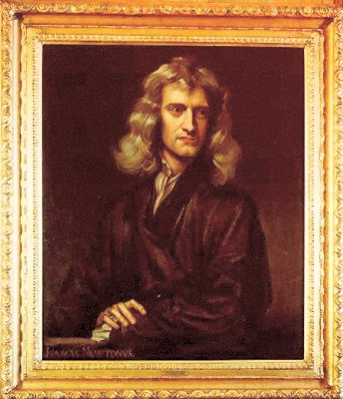
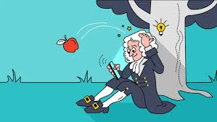
LA GRAVITATION
ou pourquoi la pomme tombe sur la tête de Newton
DIE GRAVITATION, DIE SCHWERKRAFT, DIE ANZIEHUNGSKRAFT
https://curiokids.net/wp-content/uploads/2021/07/gravite-sur-Mars_isaac-newton_curiokids_eurospace_center-1024x577.jpg.webp
https://www.meisterdrucke.fr/kunstwerke/1260px/Godfrey_Kneller_-_Portrait_of_Sir_Isaac_Newton_-_%28MeisterDrucke-826444%29.jpg

Slide 3
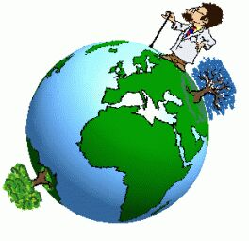
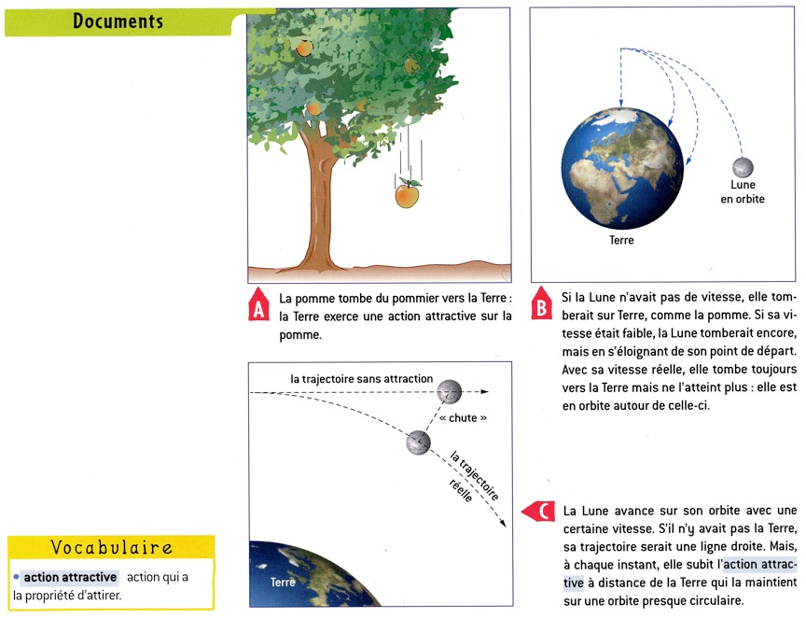
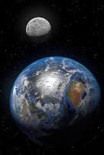
cours de sciences physiques - Troisiéme - Chapitre 1 : La gravitation
http://rene.souty.free.fr/spip.php?article373
Pourquoi le bonhomme
ne tombe-t-il pas
dans l’espace?
Pourquoi la pomme tombe-t-elle sur le sol?
Pourquoi la lune ne tombe-t-elle pas sur la Terre?
Newton, un savant anglais a trouvé une réponse.
Notes:
Hier geht es um Vermutung. Nach jeder Frage «Pourquoi …. ? Quelles sont vos hypothèses (Vermutungen) ? », versuchen die Schüler eine Vermutung zu formulieren, wenn möglich mit «Comment dit-on … en Français?», sonst übersetzen und nachsprechen lassen. Auf der nächsten Folie die Vermutungen auf Französisch schreiben.

Slide 4
Nous écrivons nos hypothèses
Notes:
Die Vermutungen schreiben oder schreiben lassen.

Slide 5
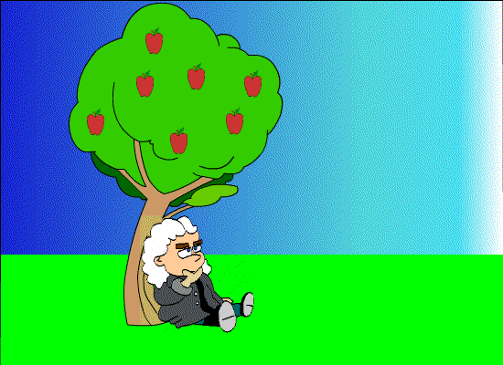
Au! Das tut weh!
Warte eine Minute!
Es muss eine Kraft im Zentrum der Erde geben!
Ich werde es GRAVITÄT nennen.
Ouille! Cela fait mal!
Attends une minute!
Il doit y avoir une force au centre de la Terre!
Je vais l’appeler GRAVITE.
Isaac Newton | Sutori
Notes:
Die Erklärung ist auf Englisch. Die französische Erklärung übersetzen lassen um das Verstehen sicher zu stellen.

Slide 6
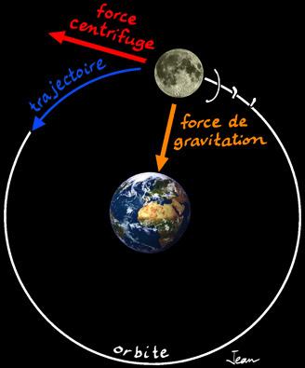
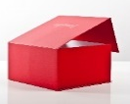
Zentrifugalkraft
La force de gravitation de la Terre est plus forte que
la force de gravitation de la lune. Normalement, la lune devrait tomber sur la Terre.
Gravitationskraft
Mais la lune se déplace si vite qu’elle ne peut pas tomber sur elle.
Avec la vitesse
la lune a une force centrifuge
qui l’éloigne de la Terre.
http://www.jeanduperrex.ch/Site/Systeme_solaire.html
la trajectoire : die Bahn
la force de gravitation : die Gravitationskraft, die Anziehungskraft
plus forte: stärker
devrait: sollte
mais: aber
vite: schnell
la vitesse: die Geschwindigkeit
rester: bleiben
la mëme orbite: der gleiche Orbit
la force centrifuge: die Zentrifugalkraft
éloigner: entfernen, weg ziehen
Notes:
Mit Hilfe des Bildes und der Überstzungsbox kann man jeden Text entschlüsseln.
Der erste Text erklärt, warum der Mond auf die Erde fallen sollte.
Der zweite Text erklärt, dass die Geschwindigkeit des Mondes dadurch eine Zentrifugalkraft erzeugt. Diese Kraft entfernt sie von der Erde.
Das Video im Hyperlink erklärt die Zentrifugalkraft.

Slide 7
Zentrifugalkraft
Die Schwerkraft der Erde ist stärker als die Schwerkraft des Mondes. Normalerweise sollte der Mond auf die Erde stürzen.
Aber der Mond bewegt sich so schnell um die Erde, dass er nicht auf sie fallen kann.
Mit der Geschwindigkeit hat der Mond eine Zentrifugalkraft, die ihn von der Erde wegzieht.
die Bahn
Gravitationskraft
http://www.jeanduperrex.ch/Site/Systeme_solaire.html
Notes:
Eine Übersetzung, um das Verständnis sicherzustellen

Slide 8
cours de sciences physiques - Troisiéme - Chapitre 1 : La gravitation
La lune tourne autour de la Terre avec une certaine vitesse.
Sans vitesse, elle tomberait sur la Terre comme la pomme.
S’il n’y avait pas la Terre, la lune se déplacerait en ligne droite.
une certaine vitesse: eine gewisse Geschwindigkeit
sans: ohne
comme: wie
en ligne droite: geradelinig
Notes:
Mithilfe des Textes und der Bilder zu entschlüsseln. Übersetzen lassen, um das Verständnis zu sichern.

Slide 9
cours de sciences physiques - Troisiéme - Chapitre 1 : La gravitation
Der Mond umkreist die Erde mit einer bestimmten Geschwindigkeit.
Ohne Geschwindigkeit würde sie wie der Apfel auf die Erde fallen.
Würde es die Erde nicht geben, würde sich der Mond geradlinig bewegen.
Notes:
Mithilfe des Textes und der Bilder zu entschlüsseln. Übersetzen lassen, um das Verständnis zu sichern.

Slide 10
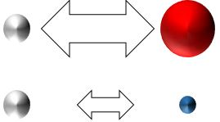
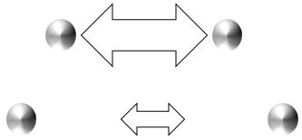
force de gravitation
Le corps le plus massif a plus de force de gravité.

Plus les corps sont près,
plus ils s’attirent.

Plus les corps sont éloignés, moins ils s’attirent.

cours de sciences physiques - Troisiéme - Chapitre 1 : La gravitation
Notes:
Hier geht es um Beobachtung um die Newtonschen Gesetze zu raten.
Bild 1, Anweisung: « Newton a trouvé 3 autres idées. Essaie de trouver ces idées. » Voici des grandes et des petite planètes. Regardez les flèches qui montrent les forces de gravitation. Avez-vous une idée? » . Die Schüler sprechen lassen und helfen bei der Formulation.
Bild 2, Anweisung: « Voici des planètes de même taille. Regardez les flèches qui montrent la force de gravitation. Avez-vous une idée? » . Die Schüler sprechen lassen und helfen bei der Formulierung.

Slide 11
Pourquoi la lune ne tombe -t-elle pas sur la Terre?
0:28 ➔ 2:05
Notes:
Nach den vorherigen Folien sollte dieses Video einigermassen verständlich sein.

Slide 12
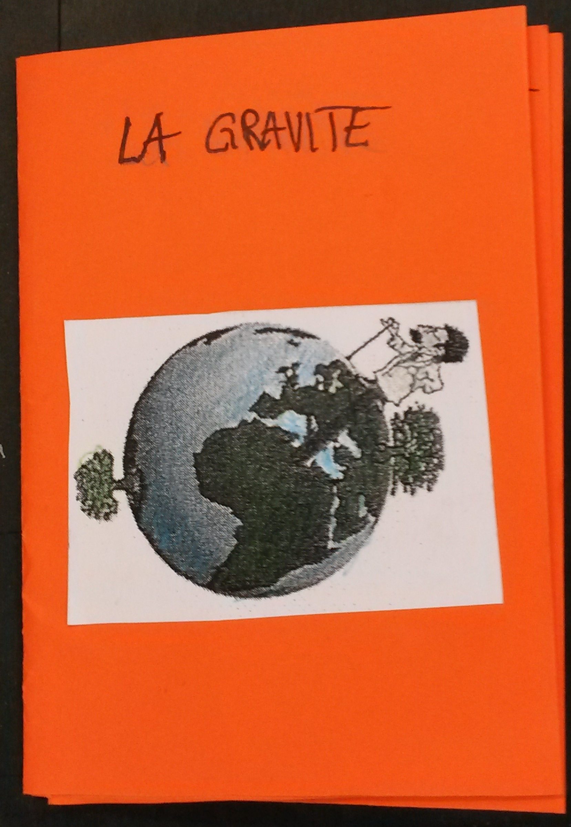
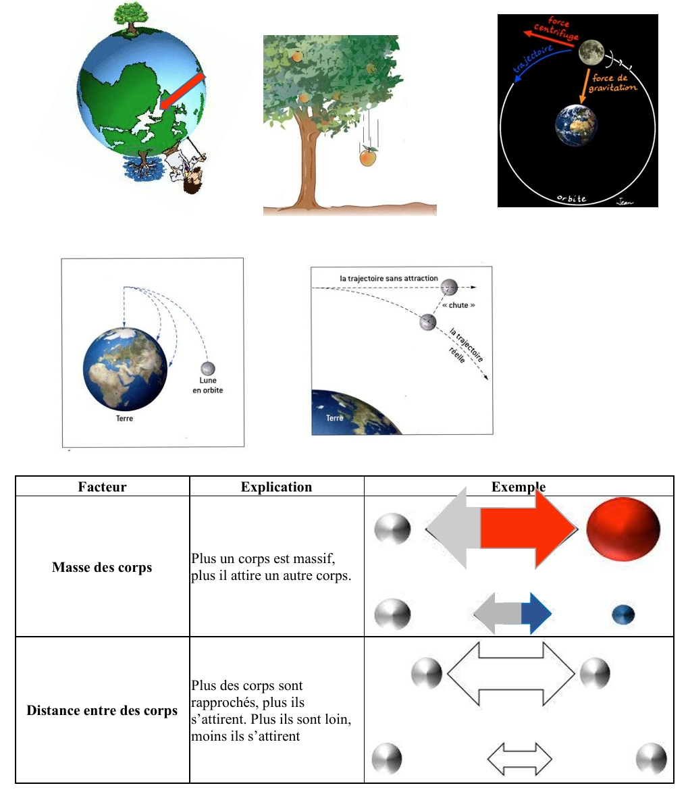
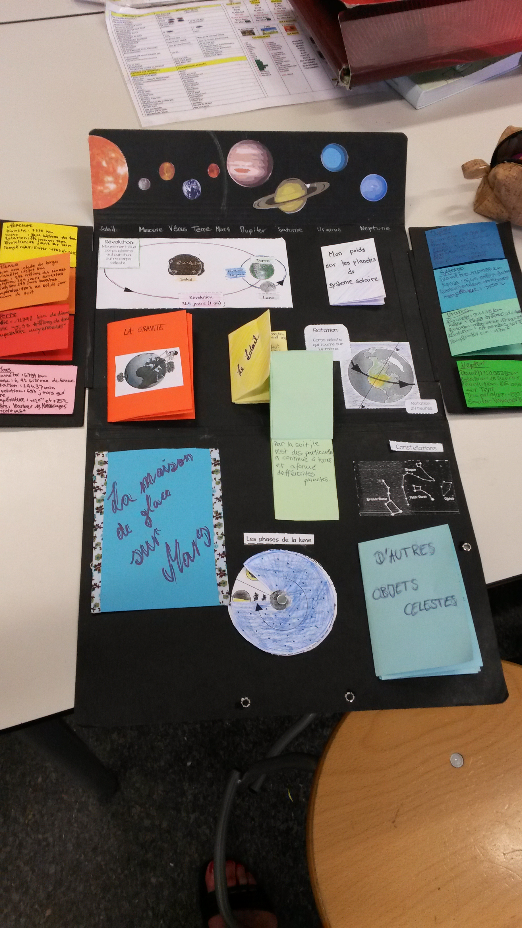
Nous continuons notre Lapbook.
- Faites un mini-livre avec une feuille de papier A4.
- Ecrivez le titre « la gravité » sur la page 1.
- Découpez et collez les images, écrivez les textes dessous.
- Collez le minibook dans le lapbook.
Notes:
Anweisung: «Nous continuons le lapbook avec un mnibook sur la gravité. ». Video zur Erstellung eines Mini-livre: https://www.youtube.com/watch?v=vyVQ48Z3akw

Slide 13
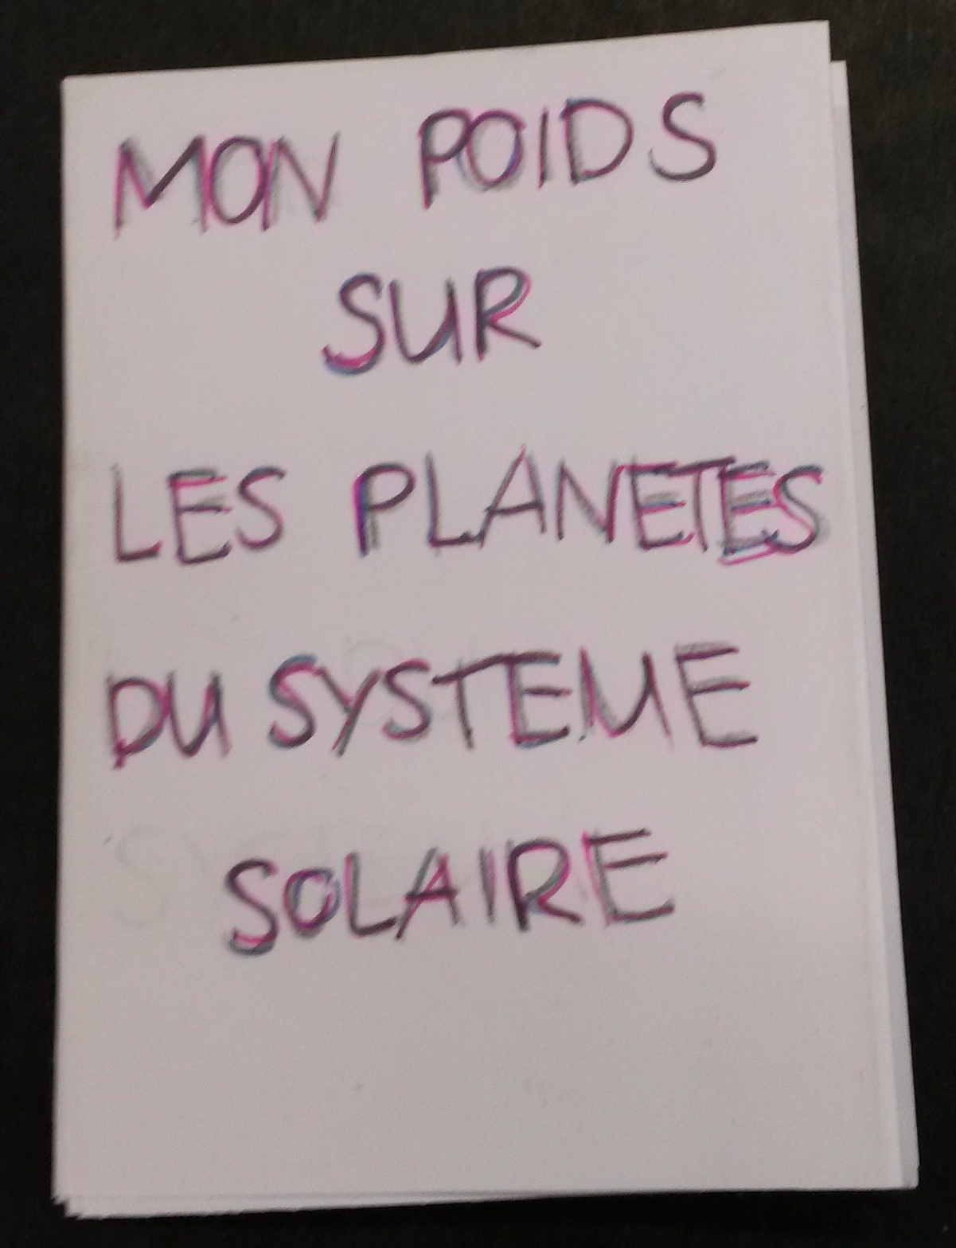
Nous continuons notre Lapbook.
Fabriquez un mini-livre avec une feuille de papier A4.
Calculez votre poids pour chaque planète avec la calculatrice.
Utilisez une page pour chaque planète.

Slide 14
Formule: (ton poidsXpesanteur de la planète): pesanteur de la Terre
SUR MERCURE,
JE PESE
19.61 kg
(52 x 3.7):9.81 = 19,61
Pesanteur de la Terre = 9,81 N/kg
Pesanteur de Mercure = 3,7 N/kg
Pesanteur de Vénus = 8,87 N/kg
Pesanteur de Mars = 3,71 N/kg
Pesanteur de Jupiter = 24,79 N/kg
Pesanteur de Saturne = 10,44 N/kg
Pesanteur de Uranus = 8,69 N/kg
Pesanteur de Neptune = 11,15 N/kg
Pesanteur de Pluton = 0,62 N/kg
https://sciencesky.fr/Sciences/Calculs/votre-poids-sur-d-autres-planetes

